Slide 1
Bun venit în clasa a III-a ! 11 septembrie 2023

Slide 2
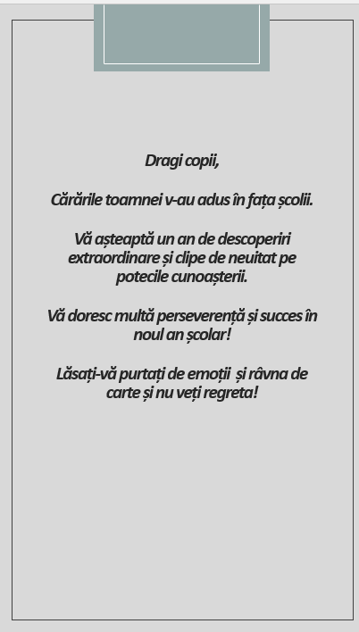

Slide 3
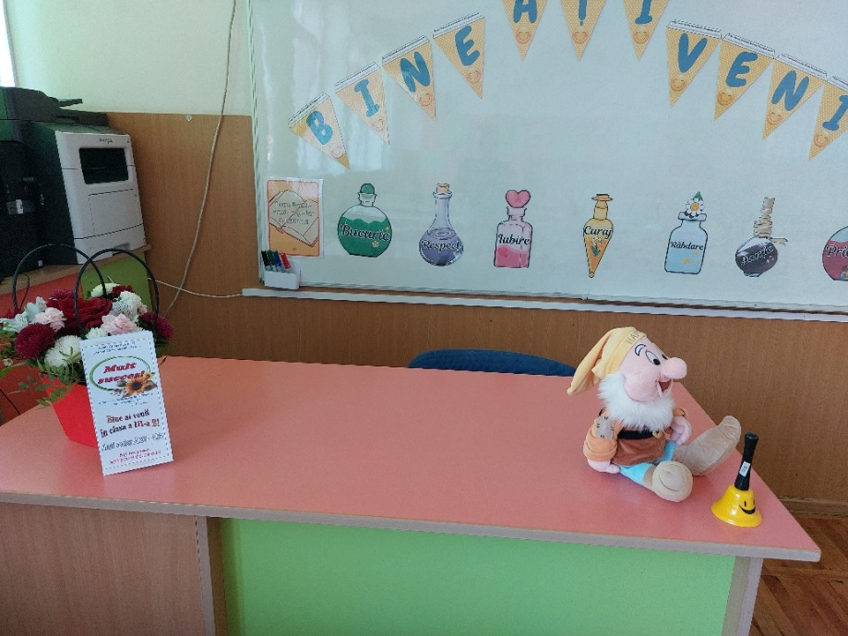
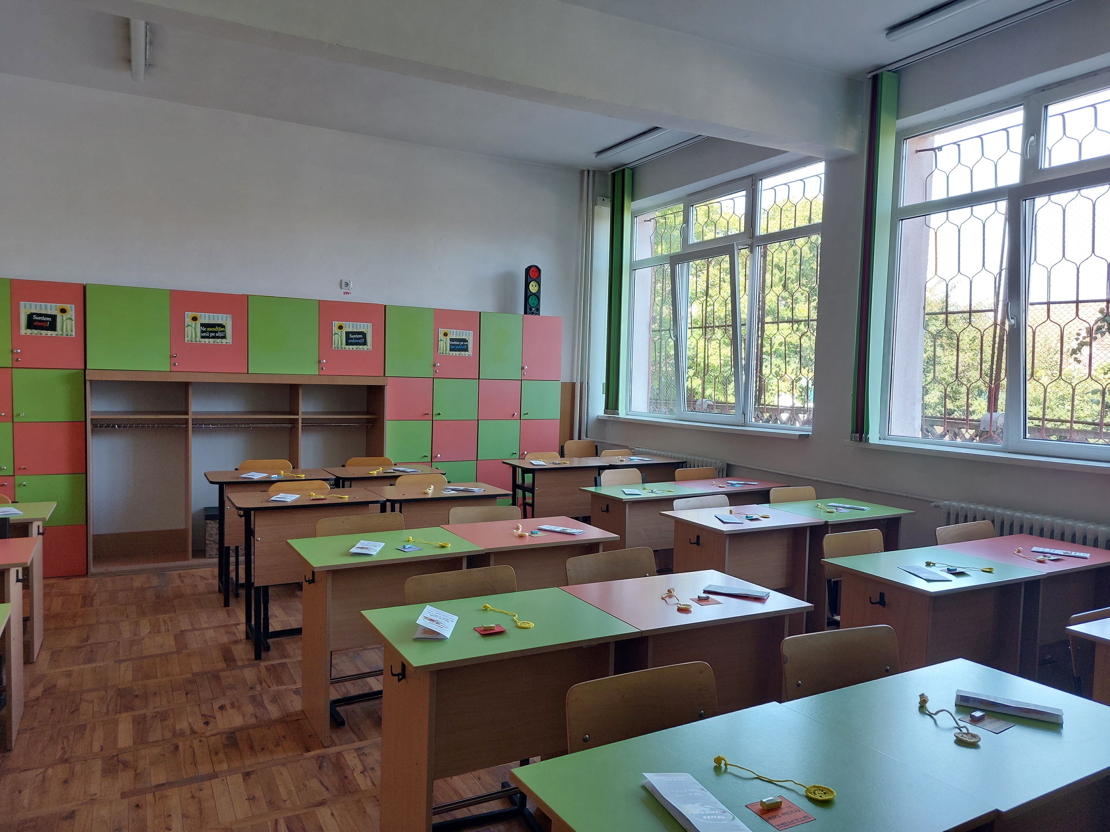
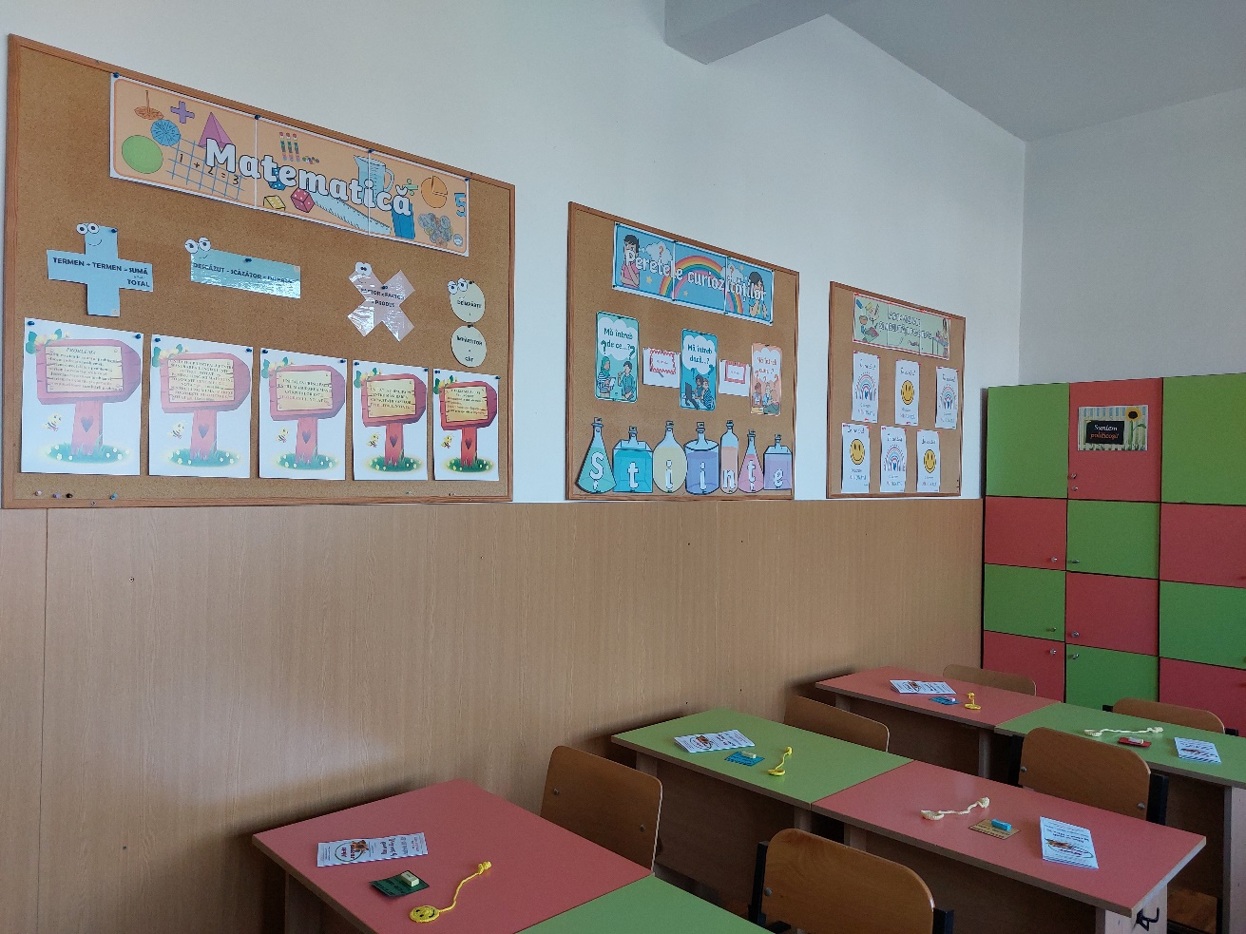
Fiecare loc sau obiect din această sală de clasă spune o poveste.

Slide 4
Pliantul
de pe bănci

Slide 5
Pliantul
de pe bănci

Slide 7
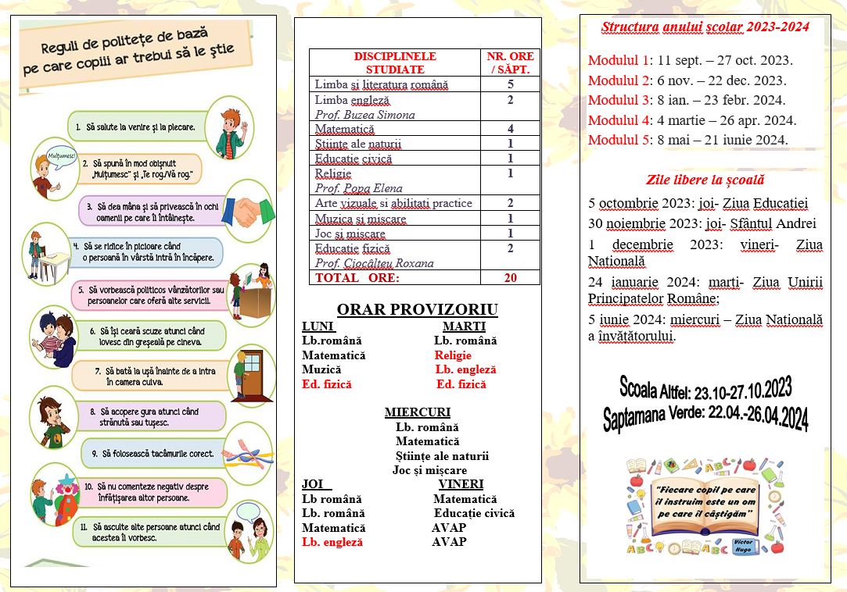
Pliantul
de pe bănci

Slide 8
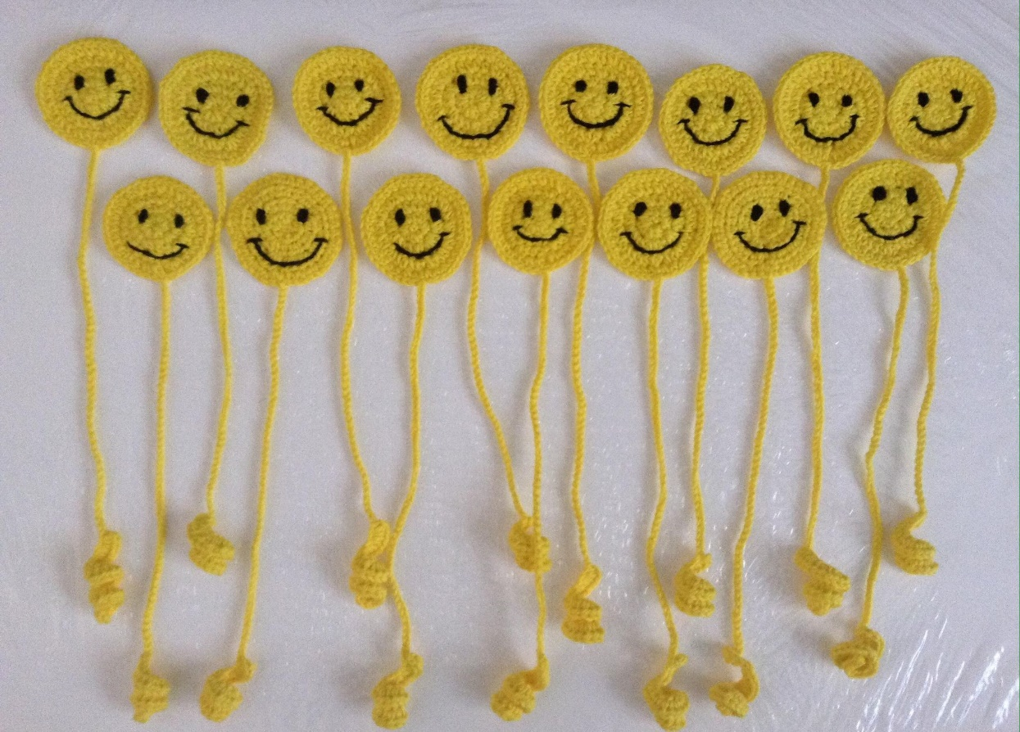
Semn de carte
Cartonașul
cu mesaj

Slide 9
Semn de carte
Cartonașul
cu mesaj

Slide 12
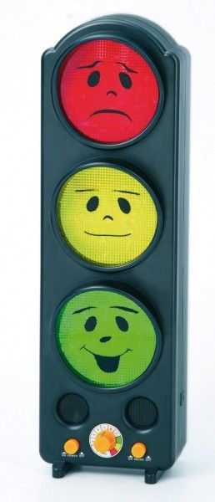
Semafor
Controlul gălăgiei
Regulile clasei

Slide 13
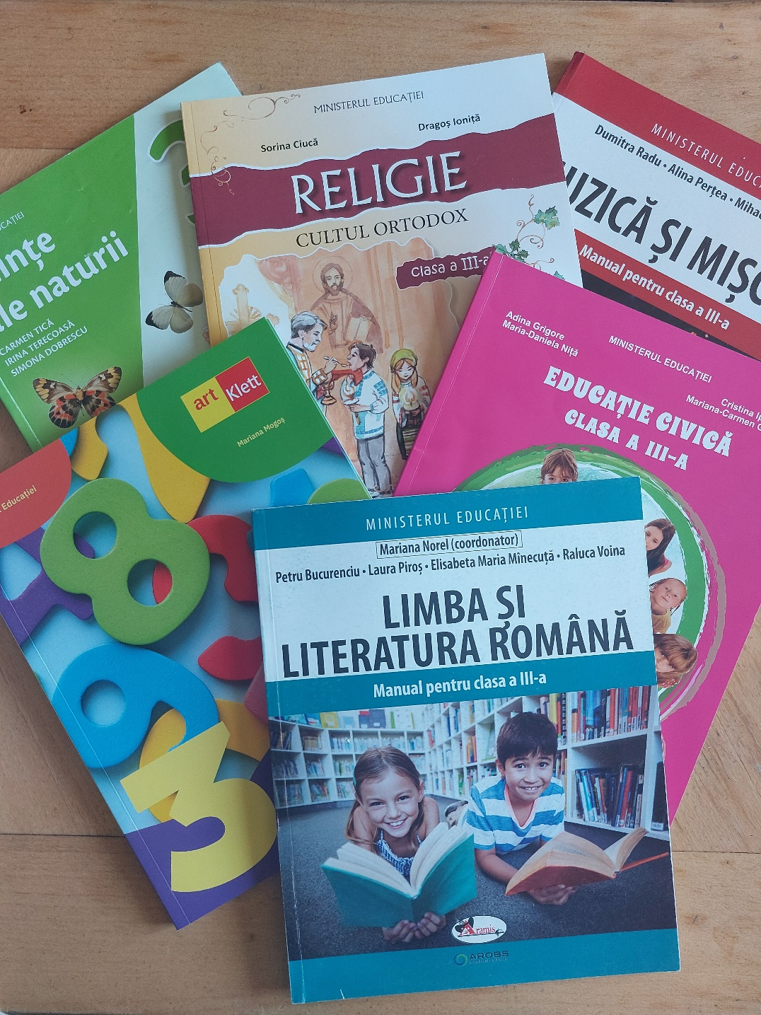
Manuale și auxiliare
școlare pe dulap

Slide 14
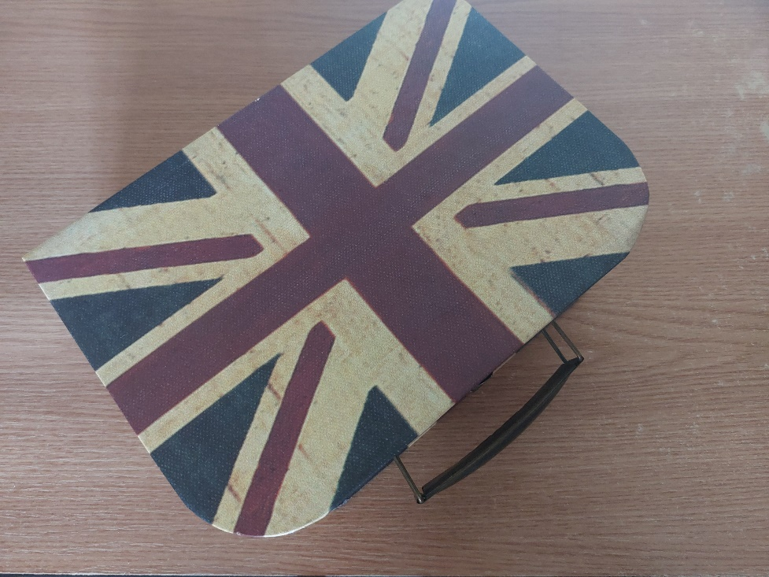
Azi, 11 septembrie 2023, incepe calatoria
noastra in clasa a III-a.
Cum începe orice călătorie?
De ce avem nevoie?
(calități, obiecte, persoane)
pe catedră

Slide 16
Galeria scriitorilor români
Caiet de lectură

Slide 17
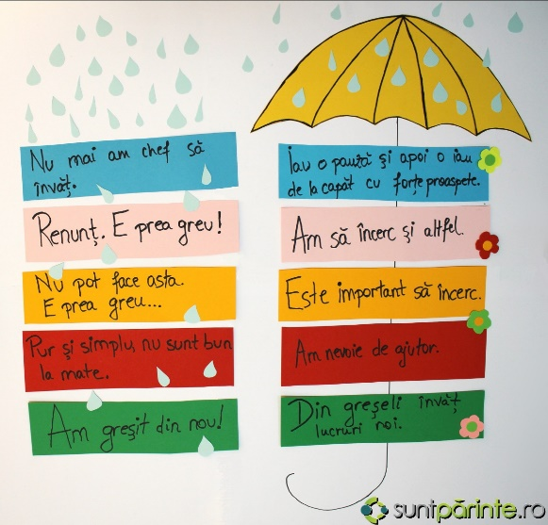
SĂPTĂMÂNA GÂNDIRII POZITIVE
SEPTEMBRIE
13 septembrie- Ziua gândirii pozitive

Slide 18
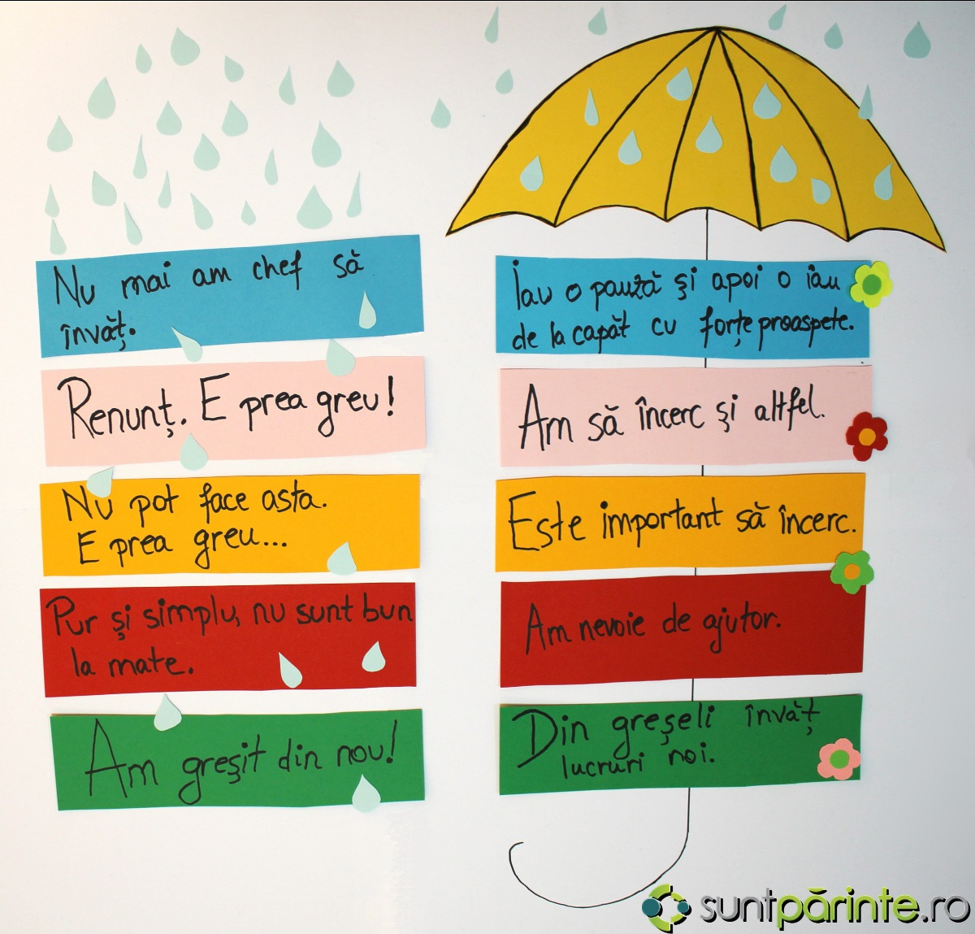
Agenda săptămânii 11.09-15.09.2023
•Marți- Umbrela Gândirii pozitive vă invită la.. Amintiri din vacanță.
•Miercuri - Umbrela Gândirii pozitive vă propune Texte motivaționale.
•Joi - Umbrela Gândirii pozitive vă provoacă la o Vânătoare de comori.
•Vineri – Spunem ADIO, NU POT! – lansare de baloane

Slide 19
PRIMUL TEST
DIN CLASA
a III-a

Slide 21
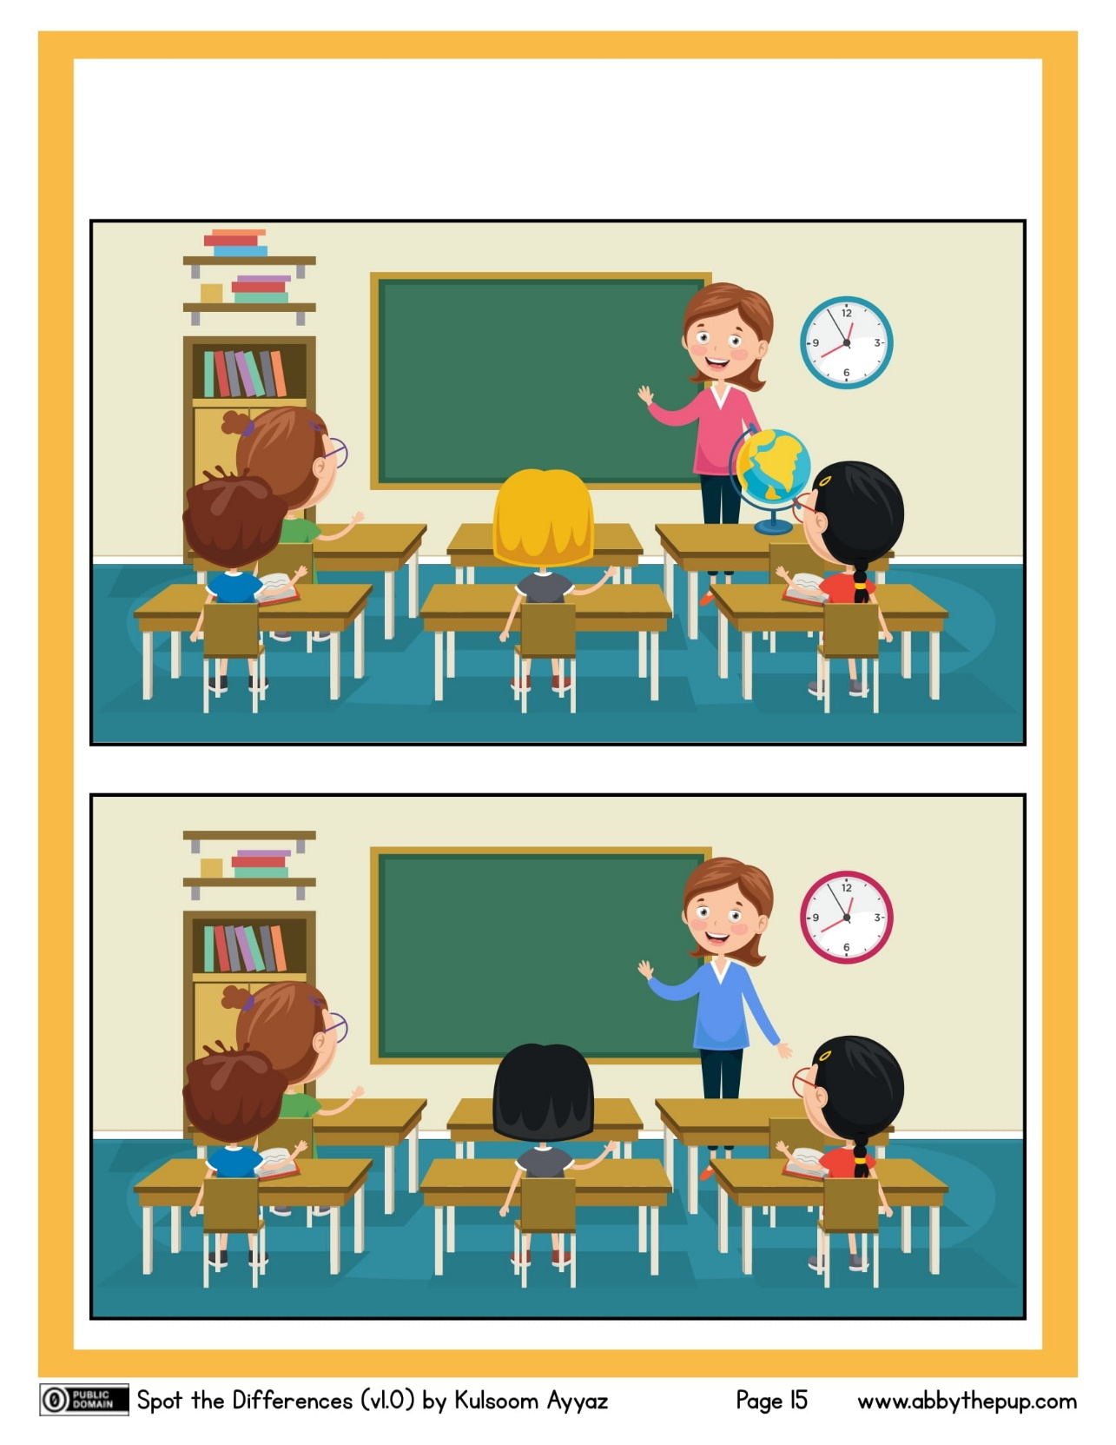
Test de atenție
Găsește cele 5 diferențe.

Slide 22
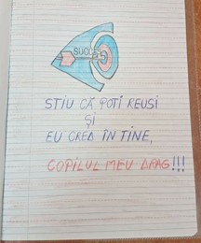
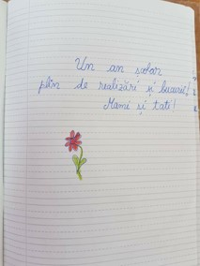
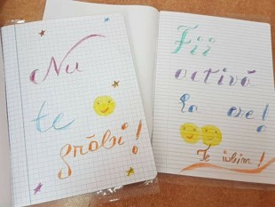
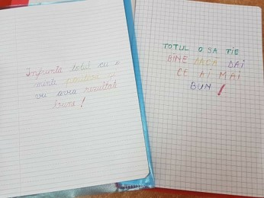
Dragi parinti, scrieti un gand/urare/sfat pe prima pagina a caietelor!

